Slide 1
GPCNeT: Designing a Benchmark Suite for Inducing and Measuring Contention in HPC Networks
SuperComputing 2019
作者：Sudheer Chunduri et al.
报告人：吴克

Slide 2
About the first Author
Sudheer Chunduri
Argonne National Laboratory
（美国阿贡国家实验室）
SC'18 CCGrid'18
CF'17 SC'17
HiPC'15
Notes:
作者是个印度人。
以第一作者身份发表的会议文章。

Slide 3
Outline
Motivation
Benchmark Design
Validation
Evaluation Congestion Impact
Conclusion

Slide 4
Motivation
互连网络很重要
拥塞对网络的危害严重
单一简单的评价指标与真实系统相差甚远(latency, injection bandwith, bisection bandwith)
注重拥塞控制但很难公正的评估成效
目标：提出一个测试集引起拥塞并测量拥塞带来的影响
Notes:
而且在测试时往往会针对拓扑和结构而选择最优配置，不具有普遍意义，无法深刻揭露事实的真相。

Slide 5
Outline
Motivation
Benchmark Design
Validation
Evaluation Congestion Impact
Conclusion

Slide 6
Benchmark Design
1. 广泛适用于各种拓扑和体系结构
2. 很难去针对它进行优化
3. 用简单的运行方式产生复杂的通信模式
4. 统计报告通信性能(敏感HPC程序的延迟、带宽变化)
5. 任何节点数量都可以运行

Slide 7
Benchmark Design
1. 广泛适用于各种拓扑和体系结构 用MPI生成各种负载
2. 很难去针对它进行优化 processes placement
3. 用简单的运行方式产生复杂的通信模式 每个节点跑多个进程
Process per network Port(PPort)
4. 统计报告通信性能(敏感程序的延迟、带宽变化) tail latency
5. 任何节点数量都可以运行
Notes:
1. 只需要HPC支持MPI-3.0
2. 通过非理想的进程放置，使其无法和拥塞隔离
3. 通过在固定数量的节点上增加进程数，GPCNeT可以加重网络负载并产生复杂的通信模式
NIC上可能有多个port
4. 统计尾延迟，带宽变化等

Slide 8
Benchmark Design
Sensitive(Canary) Traffic 测试负载
Congestors 负责制造拥塞
Total Nodes
20%
80%×80%
Sensitive Traffic
Congestors

Slide 9
Sensitive(Canary) Traffic
We therefore selected network traffic patterns that can run on any number of nodes, and are sensitive to both latency and bandwidth effects.
“Canary”: Allreduce和random ring交替
Allreduce: 小消息聚合操作，延迟敏感
random ring: P2P操作，带宽敏感
随机的好处: ①拓扑无关
②增加了一丝不规则通信的味道
Notes:
尽可能要覆盖更大范围的节点，确保受到拥塞的影响。
allreduce：MPI操作
random ring：nearest-neithbor 3D 通信 -> 1D 以适应任何HPC结构

Slide 10
Random Ring Infrastructure
nM: 总测试次数
对timeout进行管理
nR: 最多生成的环数量
warmup: 网络进行warmup所需的迭代次数
nI: 通信核迭代总次数
通信核：P2Platency、P2PBW+Sync、Allreduce
细粒度统计每次迭代所需时间
粗粒度统计在每个环上的所需时间

Slide 11
Random Ring Infrastructure
Random Ring Point-to-point Latency(P2P Lat)
向左右邻居发送和接收8B消息的延迟
nM=10000, nR=30, nI=200, warmup=200
Random Ring Point-to-point Bandwidth with Synchronization(P2P BW+Sync)
向左右邻居发送和接收8个128KB消息(共16条), 测量时间转换为带宽
nM=10000, nR=30, nI=8, warmup=1
Allreduce
与Random Ring同时存在，结构相似，测量MPI_Allreduce()延迟
nM=10000, nI=200, warmup=1
Notes:
P2P Lat ：MPI_Isend(), MPI_IReceive(), MPI_Waitall
P2P BW+Sync：此测试对同步带来的带宽争用和延迟很敏感

Slide 12
Congestors
模拟两种类型：端点拥塞和网络中的拥塞
尽量贴合的去模拟真实的情况
不同MPI库的底层实现不同
Four congestors 同时产生拥塞
不容易被针对和优化

Slide 13
Congestors
All-to-all(A2A):
使用4KB消息并限制发送和接收缓冲区大小
nM=256，nI=512
Point-to-point Incast(P2P Incast):
使用基于RDMA的Put协议发送和接收4KB消息
nM=256，nI=512
One-side RMA Incast(RMA Incast):
通过受测网络的单侧RDMA操作实现MPI-RMA
将为MPI库生成一个真正的Incast，4KB消息
nM=256，nI=512
One-side RMA Broadcast(RMA Bcast):
来自所有接受者的请求数据包形成了隐式Incast
nM=256，nI=512

Slide 14
Execution Sequence
1. 将所有节点洗牌。20%分配到S组，80%×80%分配到C组(进一步分配到C0-C3四个小组)；
2. 每个Port一个子通信器，每一个rank只能在一个子通信器中以防止节点内进程的通信影响统计；
3. S组执行基线测试(baseline performance)，然后到达一个栅栏，初始化C组；
4. C组产生拥塞，S组等待；当C组warm-up结束后，S组启动；
5. S组进行一次通信并测量和统计，结束后通知C组；
6. 重复步骤4-6。

Slide 15
Outline
Motivation
Benchmark Design
Validation
Evaluation Congestion Impact
Conclusion

Slide 16
Validation
不同的Nodes
不同的Processes
不同的MPI库
有无Congestors
合成congestion和production enviroments

Slide 17
Validation

Slide 18
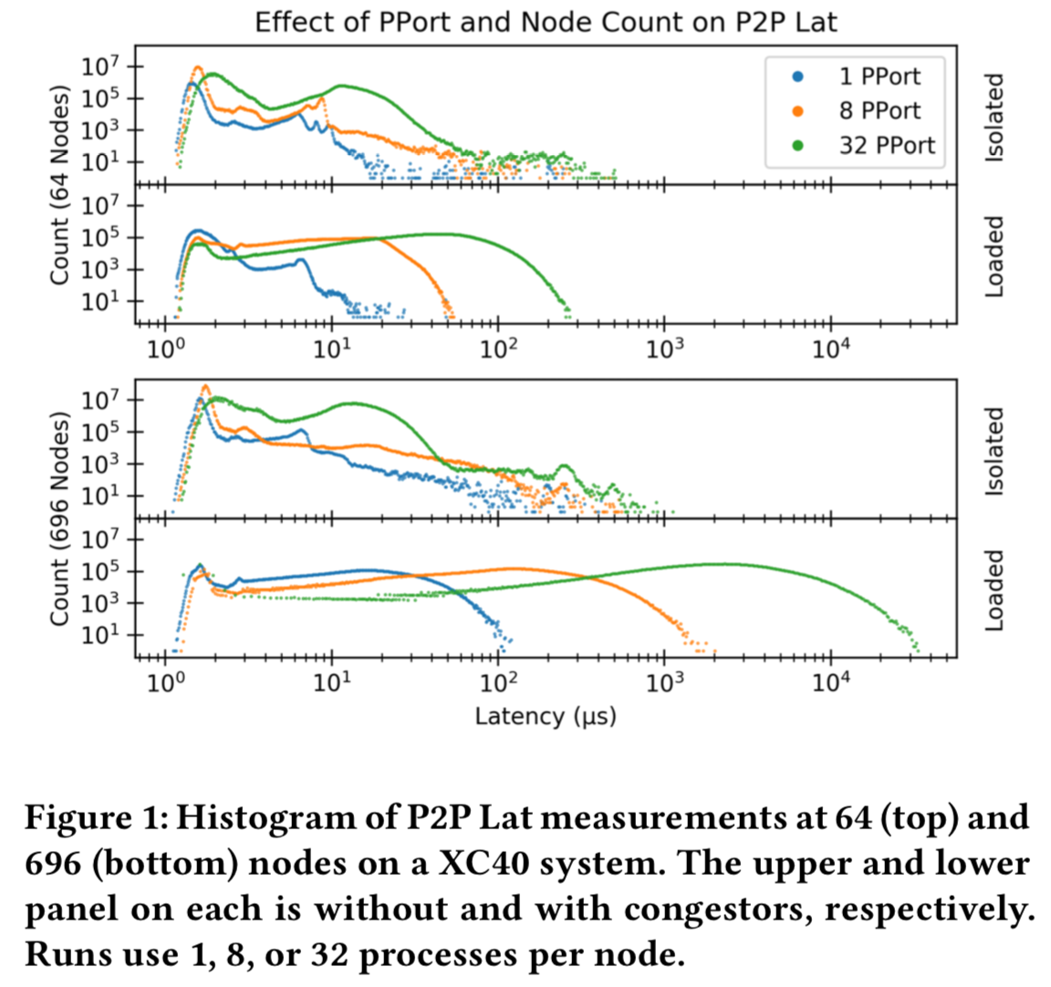
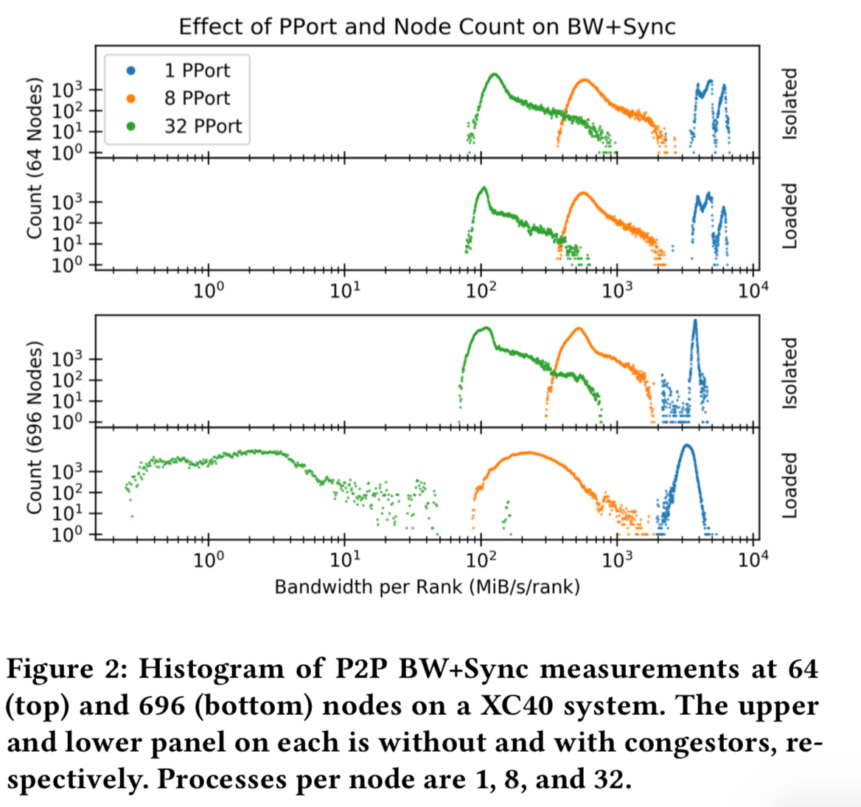
Validation
在XC40系统上测量congestors（4个一起工作）对性能的影响
默认比列：20:20:20:20
比较不同Nodes和不同PPorts所带来的的差异
Notes:
图1：Nodes、PPort数量越多，受拥塞影响越大
图2：拥塞对带宽的影响仅在规模较大时才爆发出来

Slide 19
Validation
在XC40和CS500两套系统上测量单独4个congestor对性能的影响，PPort=32，MVAPICH
比较不同congestor带来的差异
Notes:
红色：平均值，绿色：99%
Alltoall影响延迟，不影响带宽
P2P Incast在两个系统上的影响不同：XC40上几乎无影响，CS500上影响比较大，这证明了搞多个congestors的必要性
端点拥塞（RMA Incast）的影响最大，这也在意料之中

Slide 20
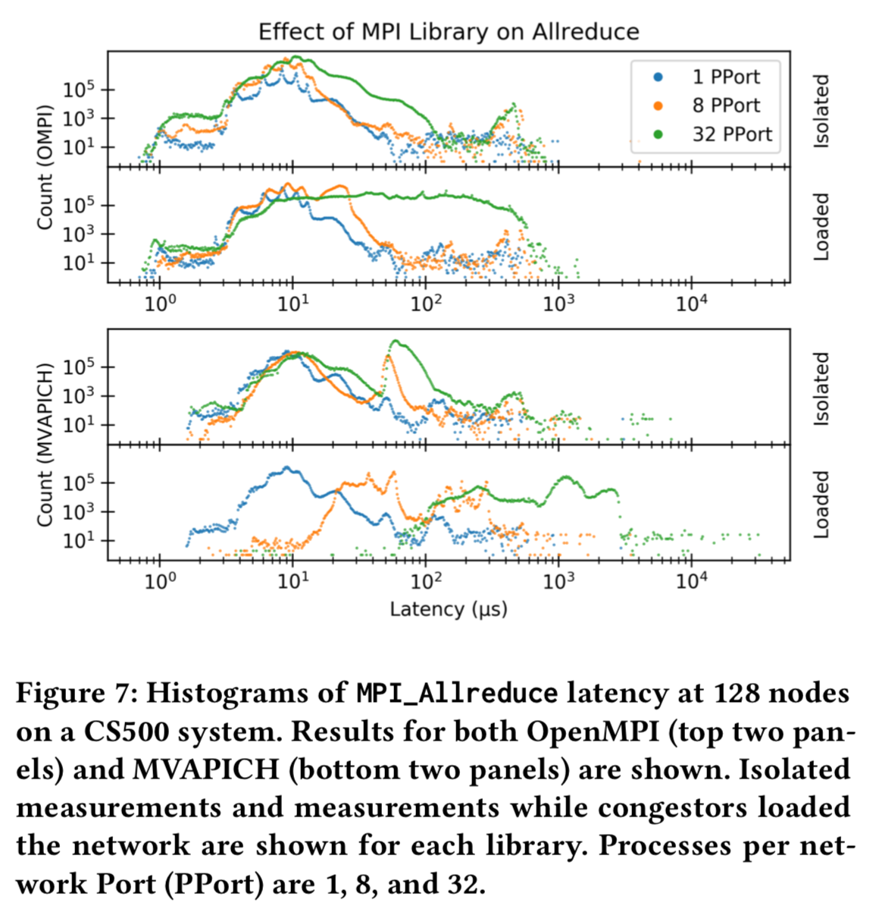
Validation
断崖式下降
在CS500系统上测量拥塞对性能的影响
比较不同MPI库带来的差异
Notes:
8PPort被拥塞影响，曲线发生断崖式下降，严重影响99%尾延迟，再一起说明了，并发度高，才受拥塞的影响
结论：不用的MPI库实现导致真正产生的拥塞程度不同，对测量结果有影响

Slide 21
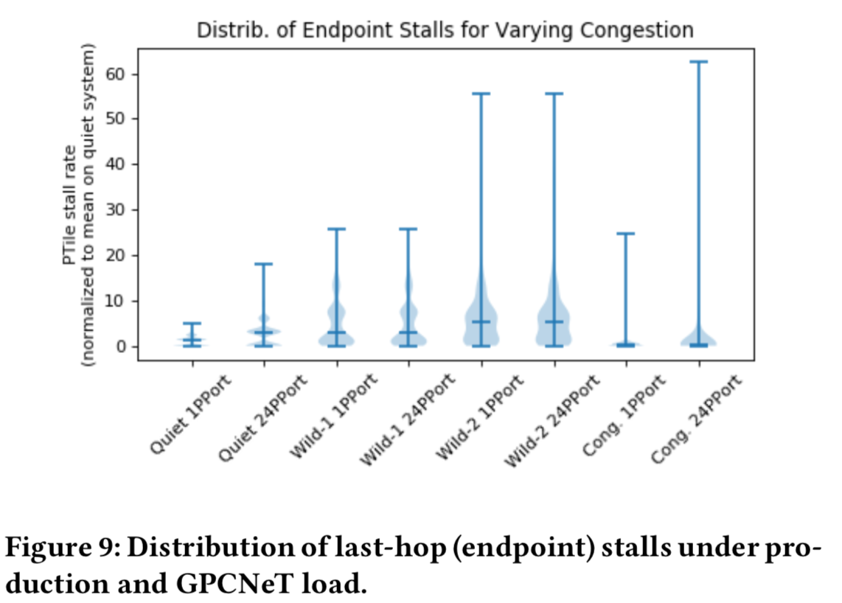
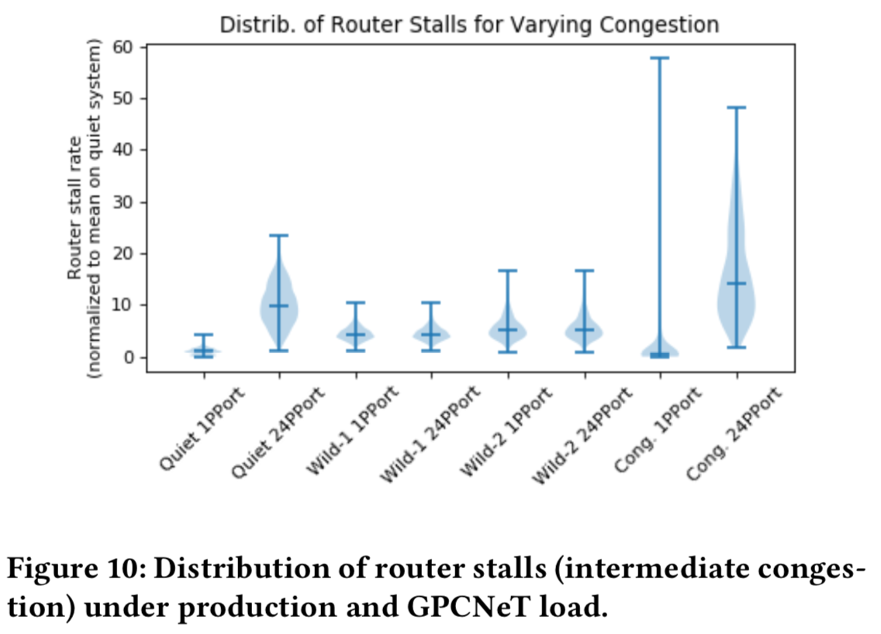
Validation
Ptile: 测量端点处
Router: 测量网络中间
Stall: 停顿，即使数据驻留在路由器缓冲区中，也不会传输任何数据。这通常是由于缺乏信用或仲裁政策所致。
Quiet: 其余80%空闲
Wild: 其余80%执行production workloads(真实环境负载)
Cong: 按照20:20:20:20执行congestors合成负载
小提琴型图: min, median, max; 阴影代表分布情况
数值归一化: 按Quiet 1PPort的median值进行归一
Notes:
作者用stall来评估拥塞的程度，ptile stall意味着端点拥塞，router stall意味着网络中拥塞
图8：加入wild带宽增加，加入cong带宽显著下降
图9：在wild下遇到更多中等程度的端点拥塞；max cong与wild相似
图10：wild比quiet遇到更少的网络中拥塞，带宽却与之相似，这是因为在图8遇到了更多的端点拥塞；cong-24非常严重，拥塞引起的反压已经扩散至网络中

Slide 22
Outline
Motivation
Benchmark Design
Validation
Evaluation Congestion Impact
Conclusion

Slide 23
Evaluation Congestion Impact
Notes:
取平均值和99%

Slide 24
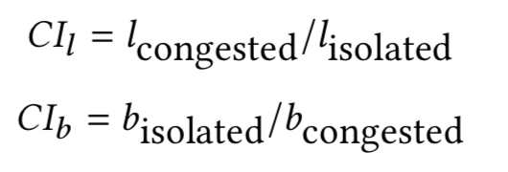
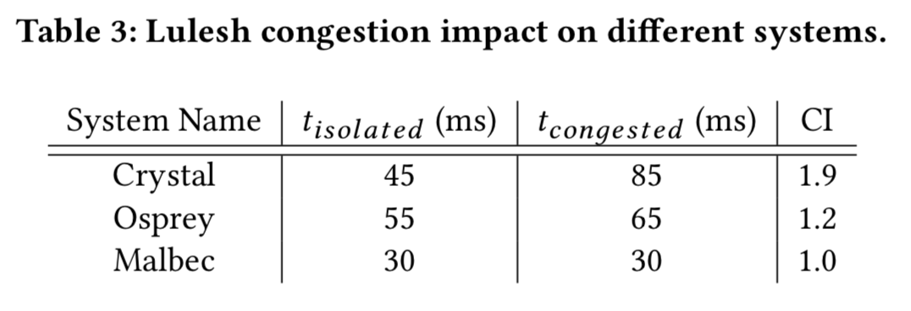
Evaluation Congestion Impact
Notes:
这几个值都是越小越好，这些被测试的系统几乎都收到拥塞的严重影响。
只有Malbec影响很小，得益于完善的拥塞管理方法。

Slide 25
Outline
Motivation
Benchmark Design
Validation
Evaluation Congestion Impact
Conclusion

Slide 26
Contributions
1. 提出了一个适用性很高的、与拓扑结构无关的测试集。
2. 描述了一个系统性的方法测量拥塞敏感度(拥塞的影响)，并证明了其与规模有关。
3. 测试集是可以被调整的以更好的贴合真实负载。
4. 介绍了一个简单的描述拥塞影响(Congestion Impact)的指标。

Slide 27
My Opinion
1. 该工作具有一定的意义。
2. 作者完成他的目标了吗？
3. In the future we would like to perform a larger set of experiments to show how congestion control algorithms may be optimized, but this is outside the scope of this work.
Notes:
1.HPC系统定制程度高，许多网络优化的测试没有统一的标准，可以避免best configuration，该工作有意义，如果以后真的会有一个标准测试集，我们也不用去操心负载的事情了。
2.我认为还是有差距的，在实验结果中也发现，在有些情况（cong不如wild），还是比不上真实的负载。而且用于测试的canary尽管很有代表性，但还是单一；四种拥塞其实也是只有alltoall和段点拥塞。
我认为距离能够被大家都承认的标准测试集还是有很大距离。
3.那其实我们组是做拥塞控制的，这个也是用MPI实现的，作者也发布到github上了，我们可以把它加到自己的模拟器中尝试一下，测一测这些拥塞控制方法的优劣，或许是个不错的工作；
或者也可以再对测试集进行适当改造。

